Slide 1
Крестики нолики на pygame и PyQt5
Автор идеи: Попов Юрий Александрович.

Slide 2
Описание идеи
Игра крестики нолики для двух игроков.

Slide 3
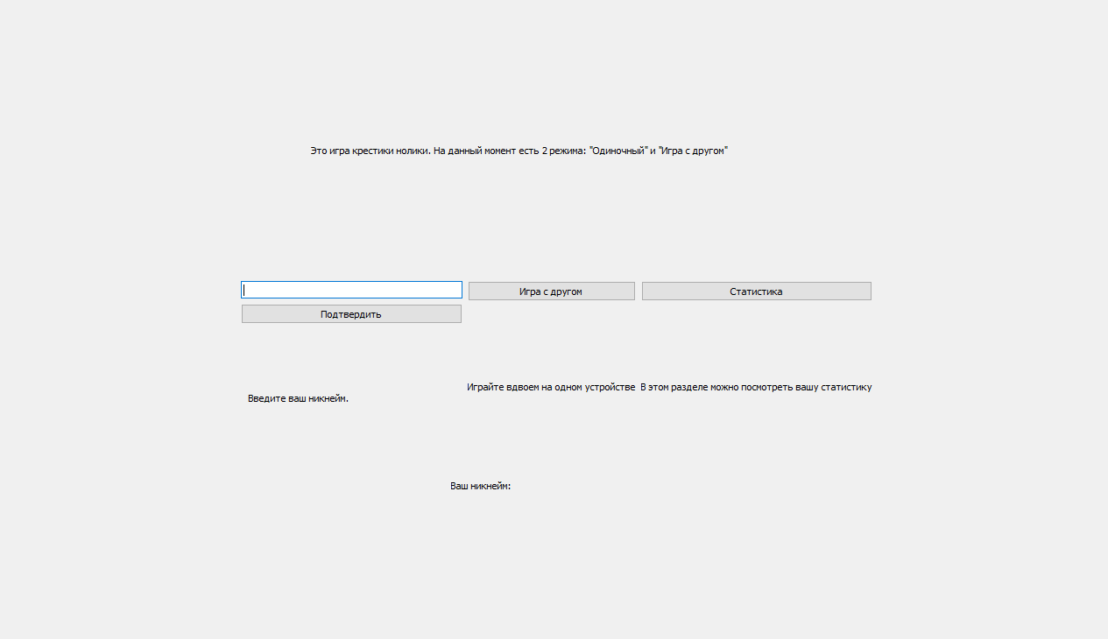
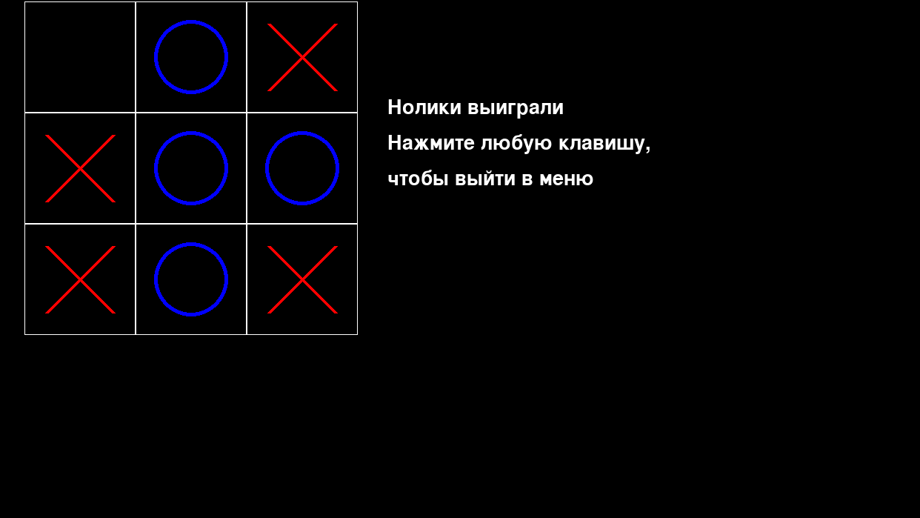
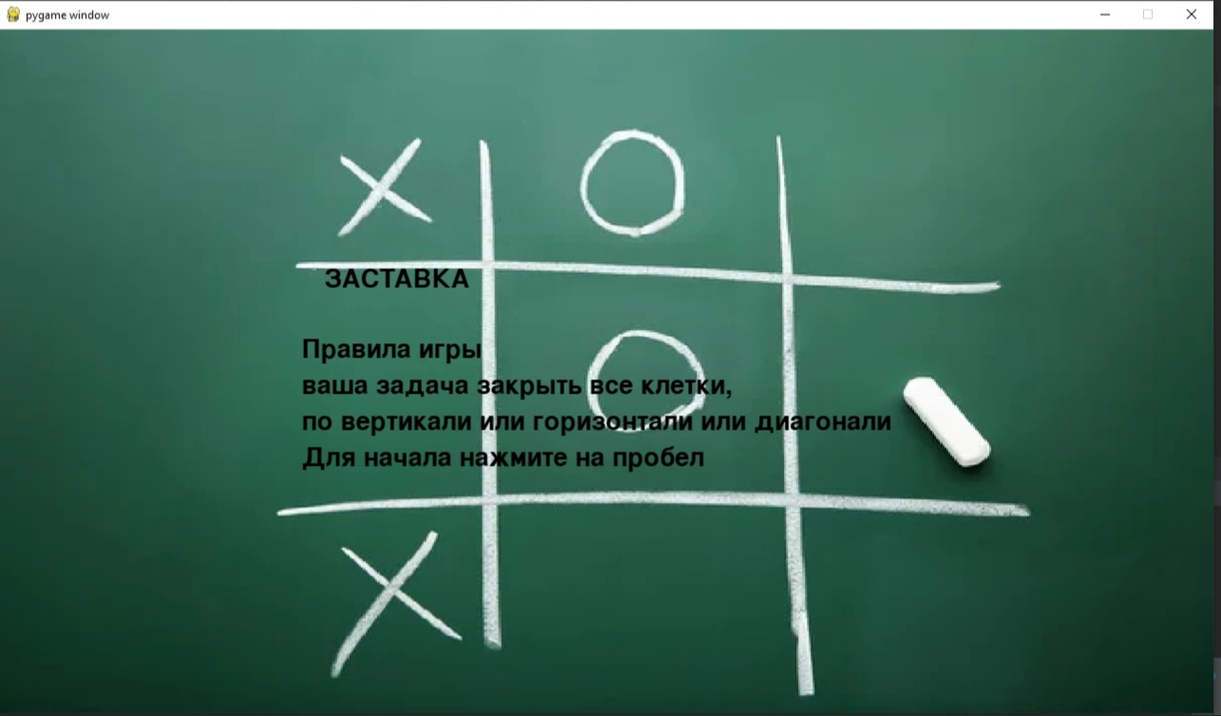
Описание реализации
При входе игрока встречает заставка с правилами
На главном экране можно ввести свой никнейм. Зайти в игру и в статистику.
Я разделил программу на 3 файла “Main.py” – с главным меню и заставкой,
“Game.py” - файл с игрой и “Stata” файл со статистикой.
Если нажать на кнопку “Игра с другом”, то вы попадете в окно с игрой. Я обработал нажатия и написал функцию “check_win” для проверки ситуации на поле.

Slide 4
Необходимые библиотеки для запуска
PyQt5==5.11 pyqt5-tools=5.15.4.3.2 pyqt5-plugins=5.15.4.2.2 pygame=2.1.0
Помимо этого, использованы предустановленные библиотеки sys, os и sqlite3.

